Slide 1
CERROJO ELECTRICO CON SERVO
MATERIALES:
Servo 9 Kg Dimensiones: 40,5X20,3X28mm
Brazo para servo
Barra 14 mm. diametro
Radio de Bicicleta
Perfil metálico en L 35 mm. y 4 mm. de sección.
(2 piezas de 75 mm y 1 de 80 mm. de longitud)
- 3 piezas fabricadas con la impresora 3D

Slide 2
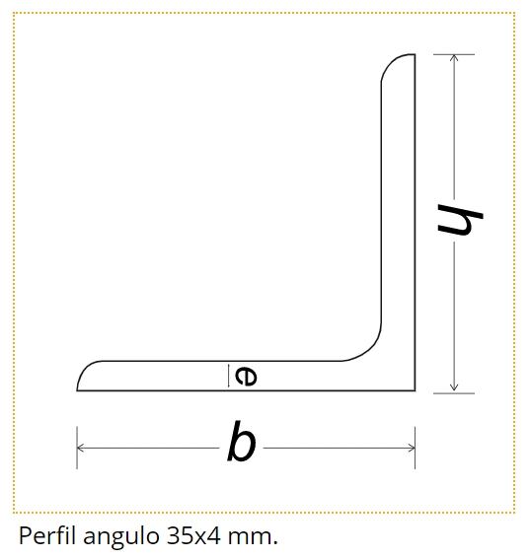
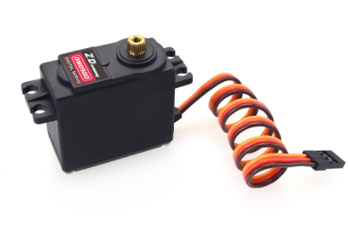
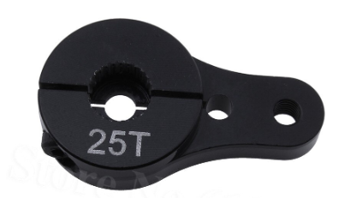
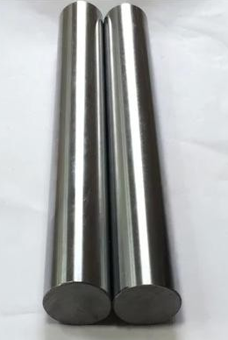
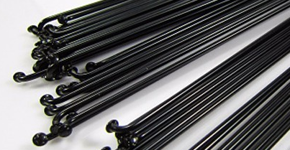

Slide 3
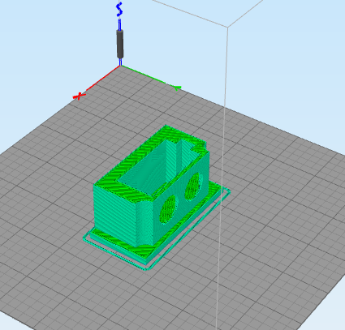

Slide 4
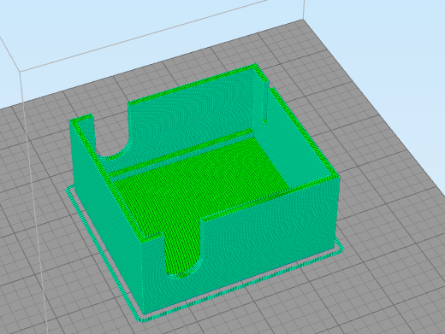

Slide 5
